Slide 1
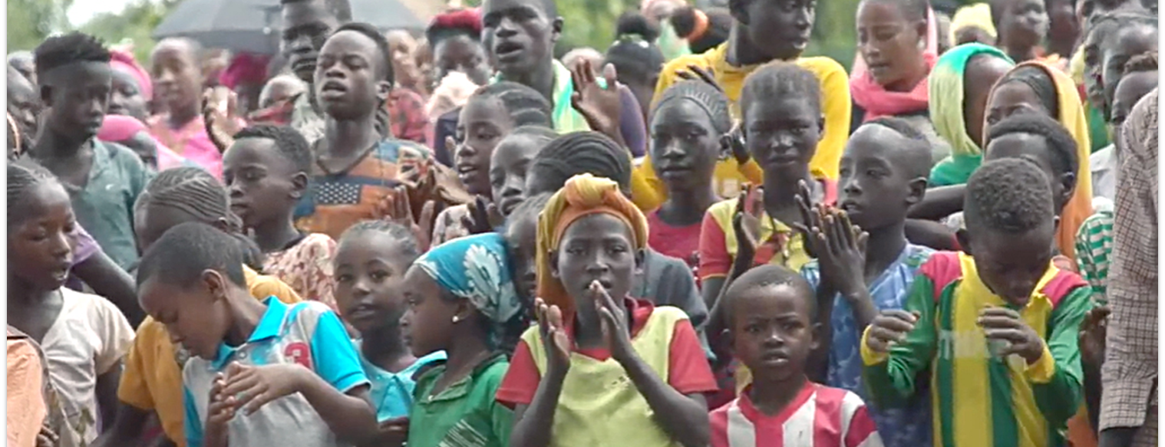
الأشياء التي سمعتموها مني بين العديد من الشهود ، تسلمها لرجال أمناء قادرين على تعليم الآخرين أيضا (2 تيموثاوس 2: 2).
كل الكتاب المقدس مأخوذ من نسخة® الملك جيمس الجديدة. © 1982 بواسطة Thomas Nelson، Inc. مستخدمة بإذن. كل الحقوق محفوظة.
مشاركة
COBT
مع الآخرين

Slide 2
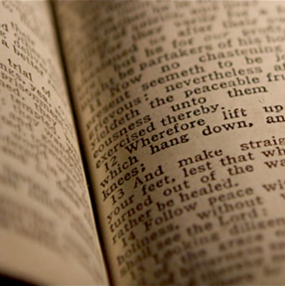
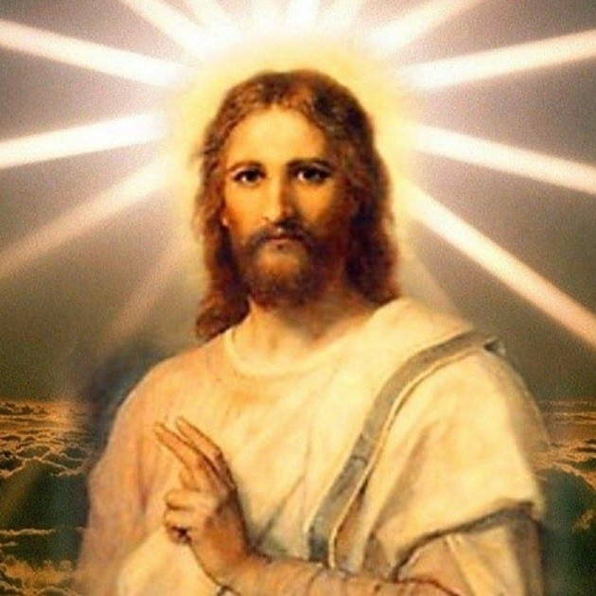
المأمورية العظمى يتضمن ترجمة الكتاب المقدس
اذهبوا وتلمذوا جميع الأمم وعمدوهم باسم الآب والابن والروح القدس ، 20 علموهم أن يحفظوا كل ما أوصيتكم به. وها أنا معك دائما ، حتى نهاية الدهر". آمين (متى 28: 19-20).
الكتاب المقدس يحتوي:
رومان 10:17
الإنجيل
وصايا يسوع

Slide 3
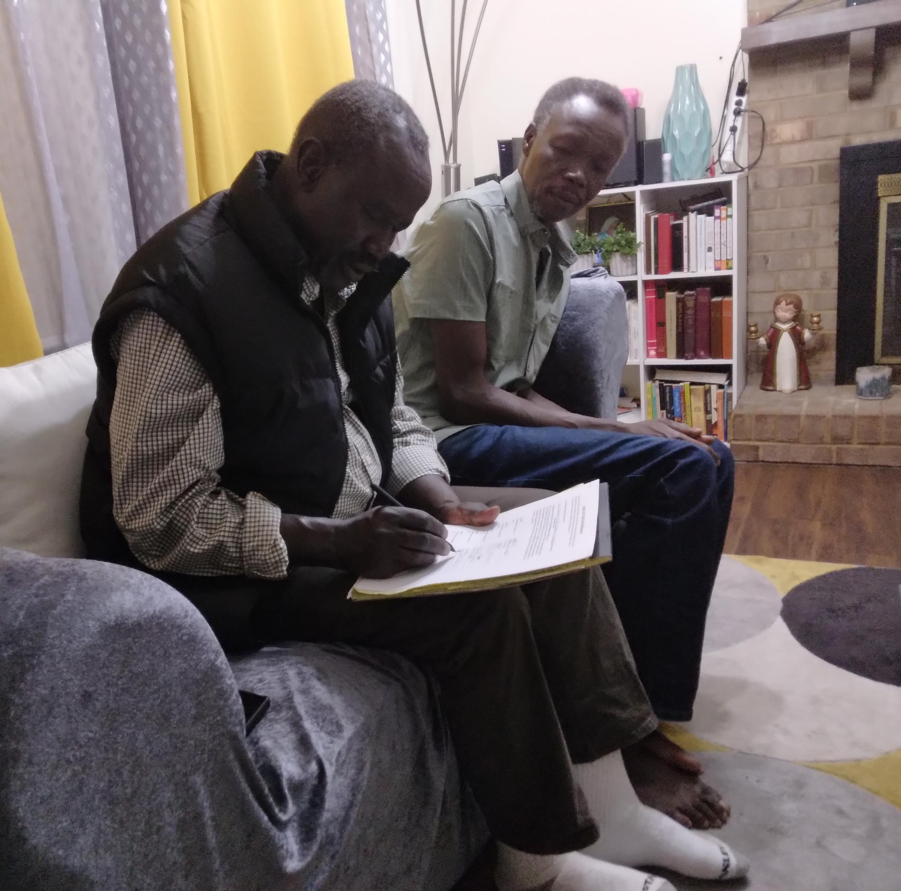
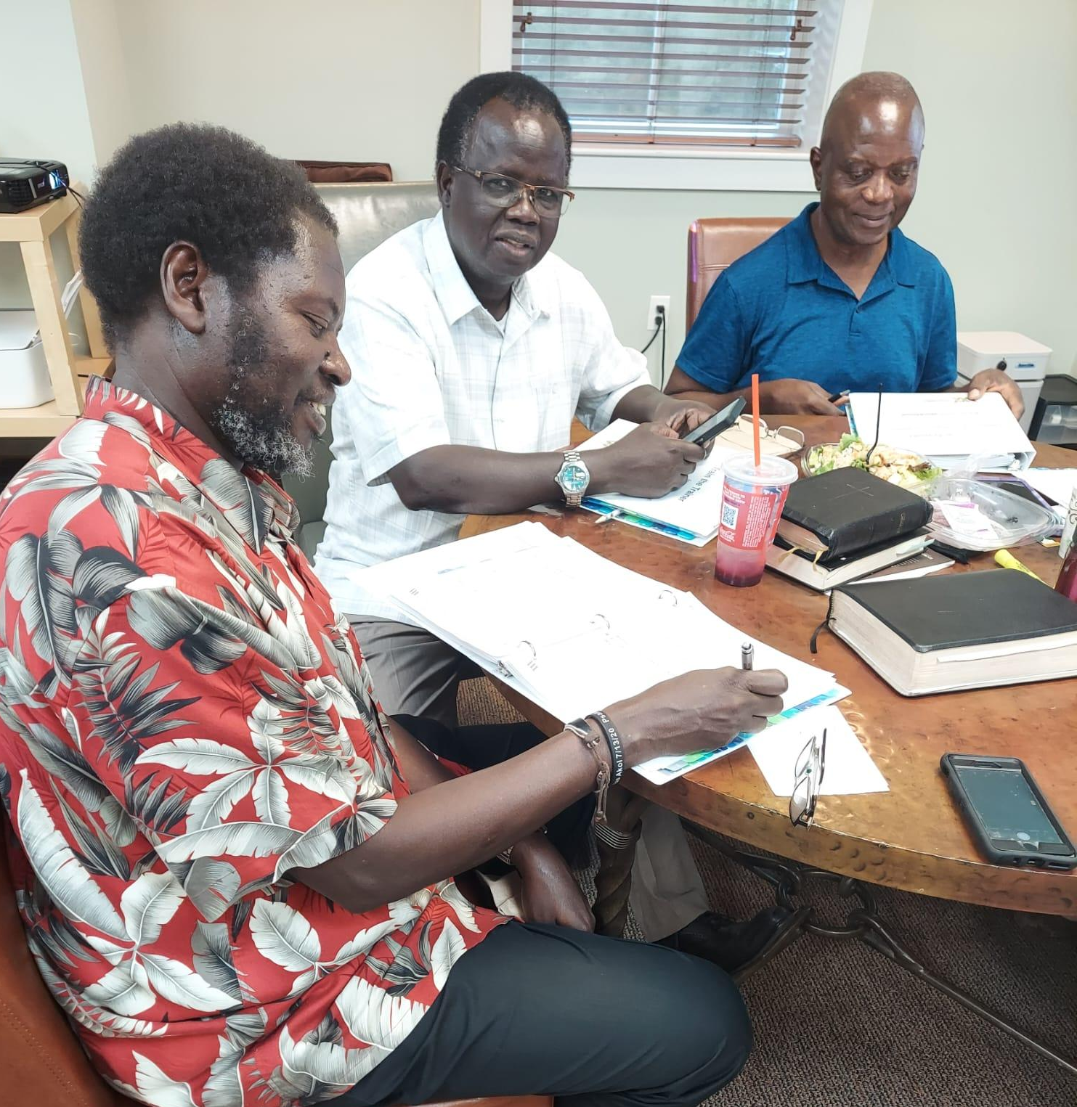
تبادل تجربة COBT ، تدريب الآخرين
تحديد وتعبئة وتدريب وتلمذة
مجموعات اللغات الجديدة شركاء الكنيسة الجدد

Slide 4
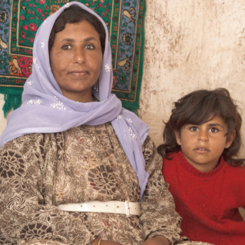
?
من يعيش القريبه؟
احتياجات الكتاب المقدس كيفية المساعدة الاحتياجات الأخرى في المنطقة / البلد

Slide 5
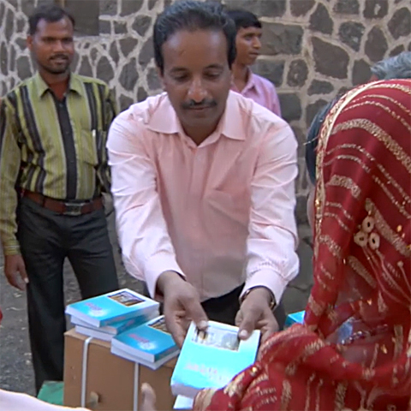
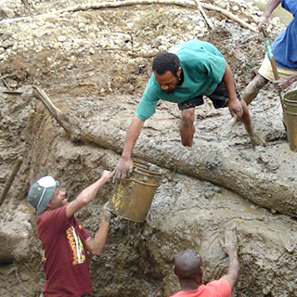
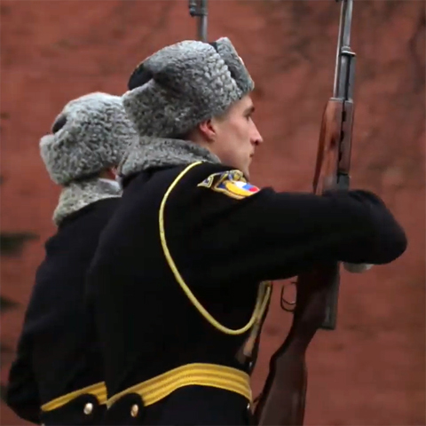
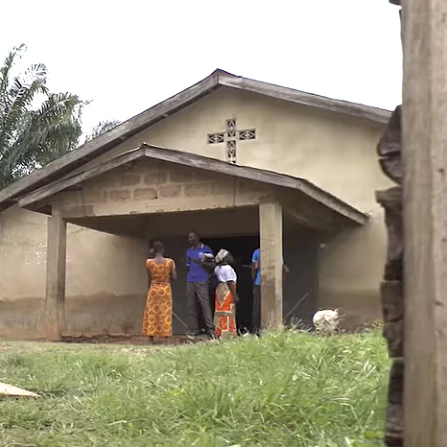
الكتاب المقدس يغير المجتمع
المعارضة تصبح نفوسا مخلصة ليسوع
يظهر الجيران الحب والدعم
المترجمون يخاطرون بحياتهم
يتم تعميد الناس والانضمام إلى الكنيسة

